Slide 1
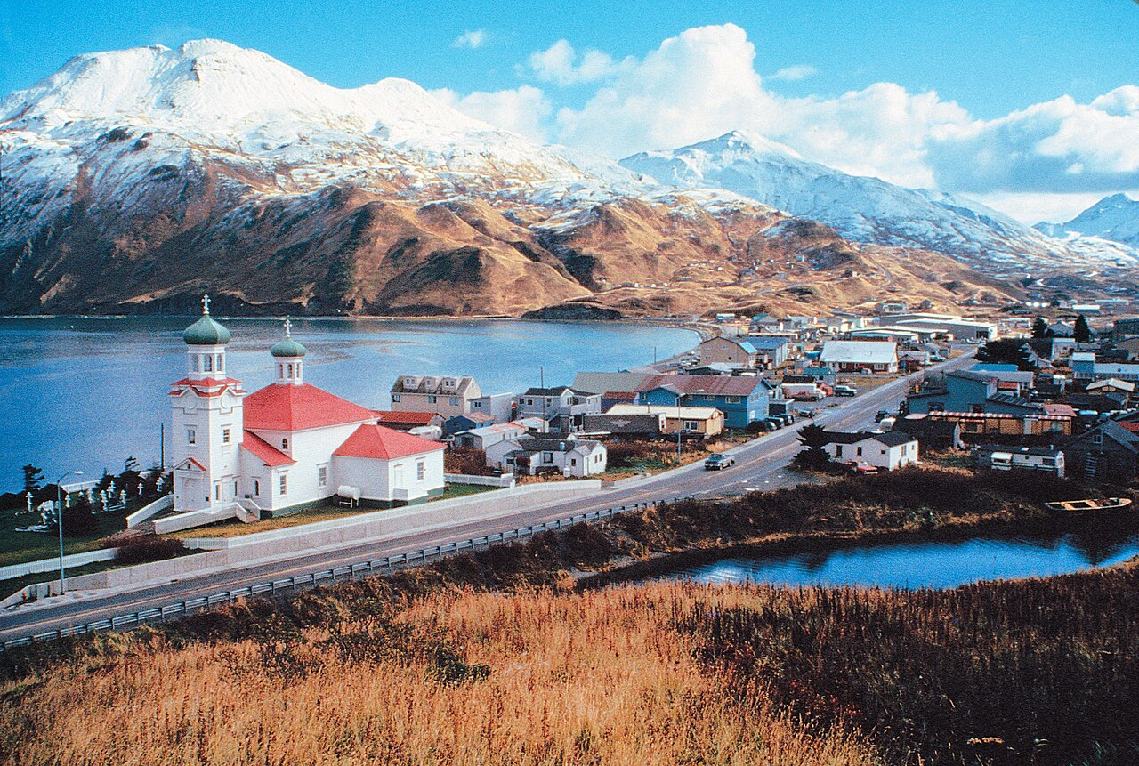
Alaska
Les traces du passé russe sont encore visibles en Alaska : ici la ville d'Unalaska et son église orthodoxe.

Slide 2
L'Alaska (prononcé /a.las.ka/ Écouter (Fr.)ⓘ en français, /ə.ˈlæs.kə/ Écouter (É.-U.A)ⓘ en anglais, Аля́ска /ɐˈlʲaskə/ Écouter (Ru.)ⓘ en russe et Alaasikaq en inupiaq) est le 49e État des États-Unis, dont la capitale est Juneau et la plus grande ville Anchorage, où habite environ 40 % de la population de l'État. Avec une superficie totale de 1 717 854 km2, il est l'État le plus étendu et le plus septentrional du pays, mais l'un des moins peuplés, ne comptant que 733 406 habitants en 2023[1]

Slide 3
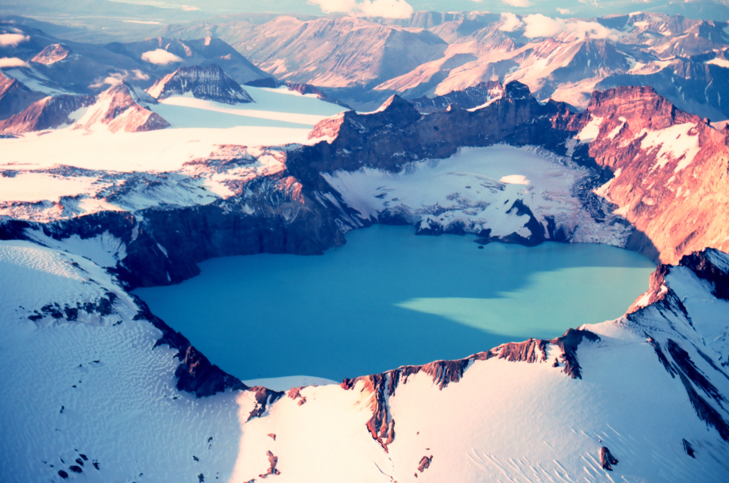
Mont Katmai

Slide 4
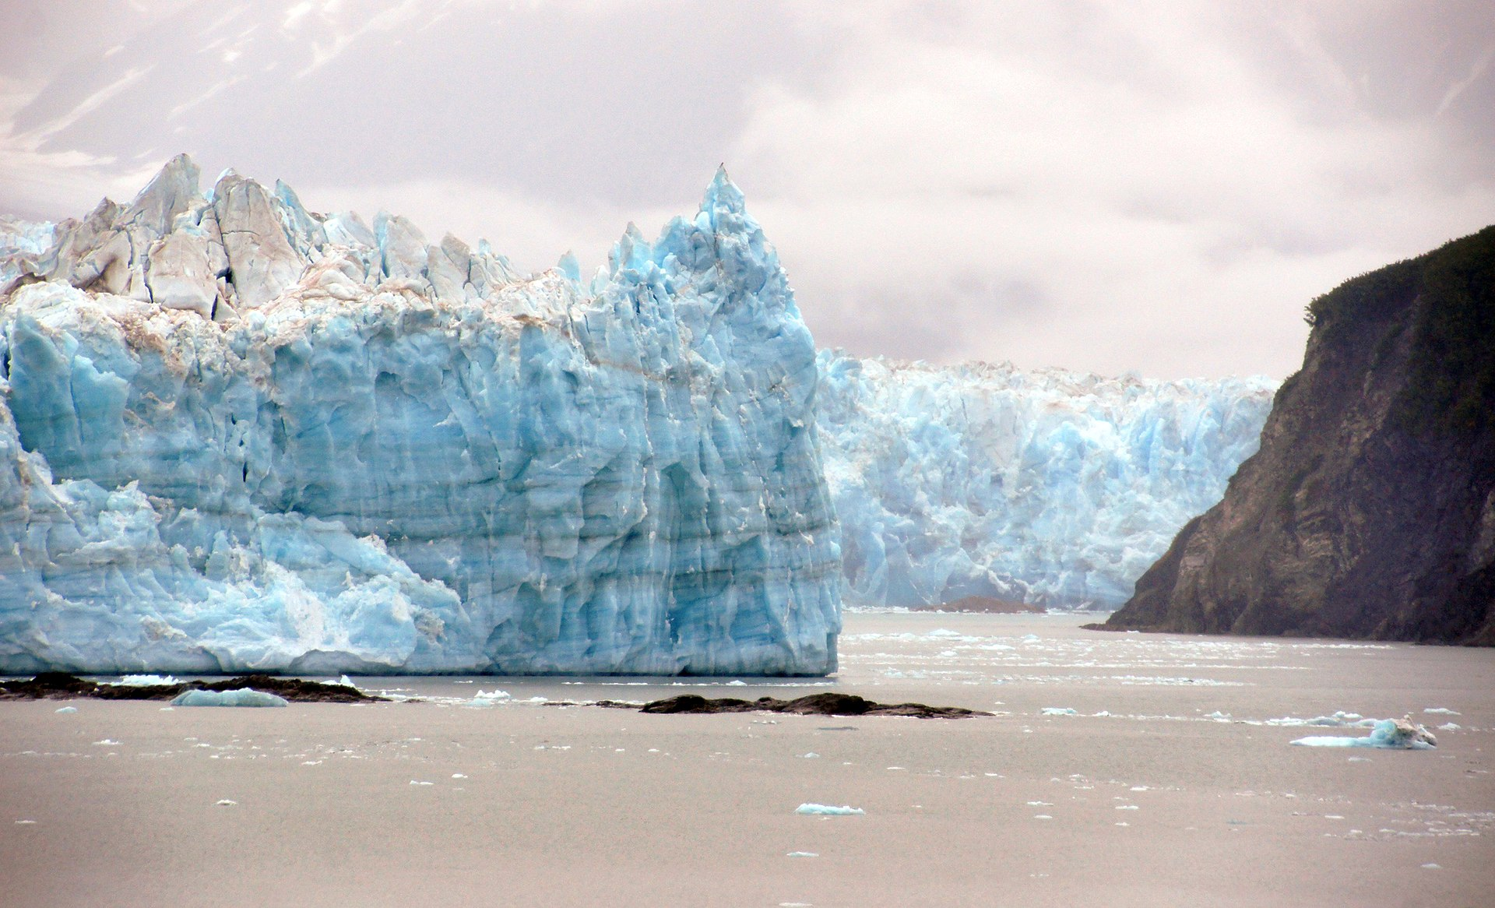
Le glacier Hubbard

Slide 5
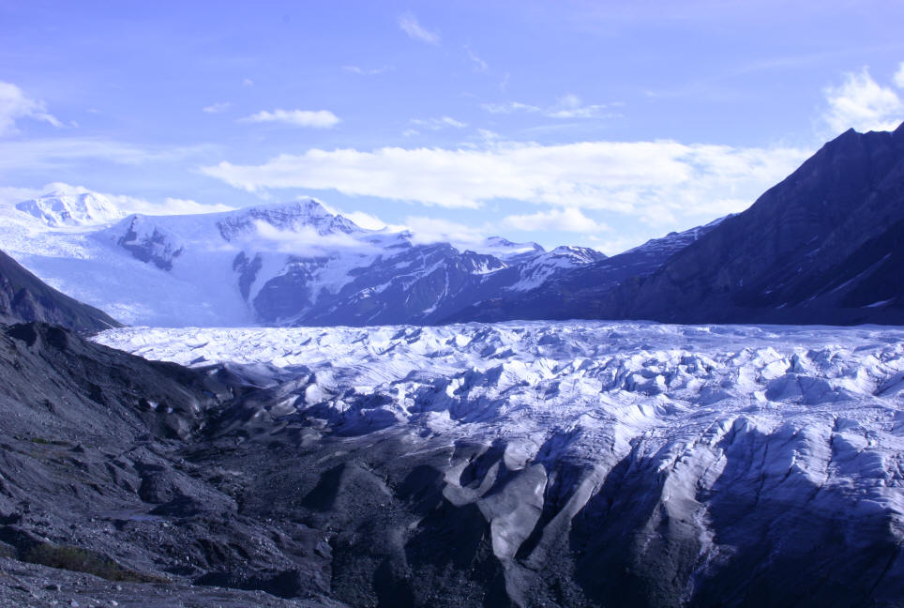
Glacier Root dans le parc national de Wrangell-St. Elias, Alaska, États- Unis

Slide 6
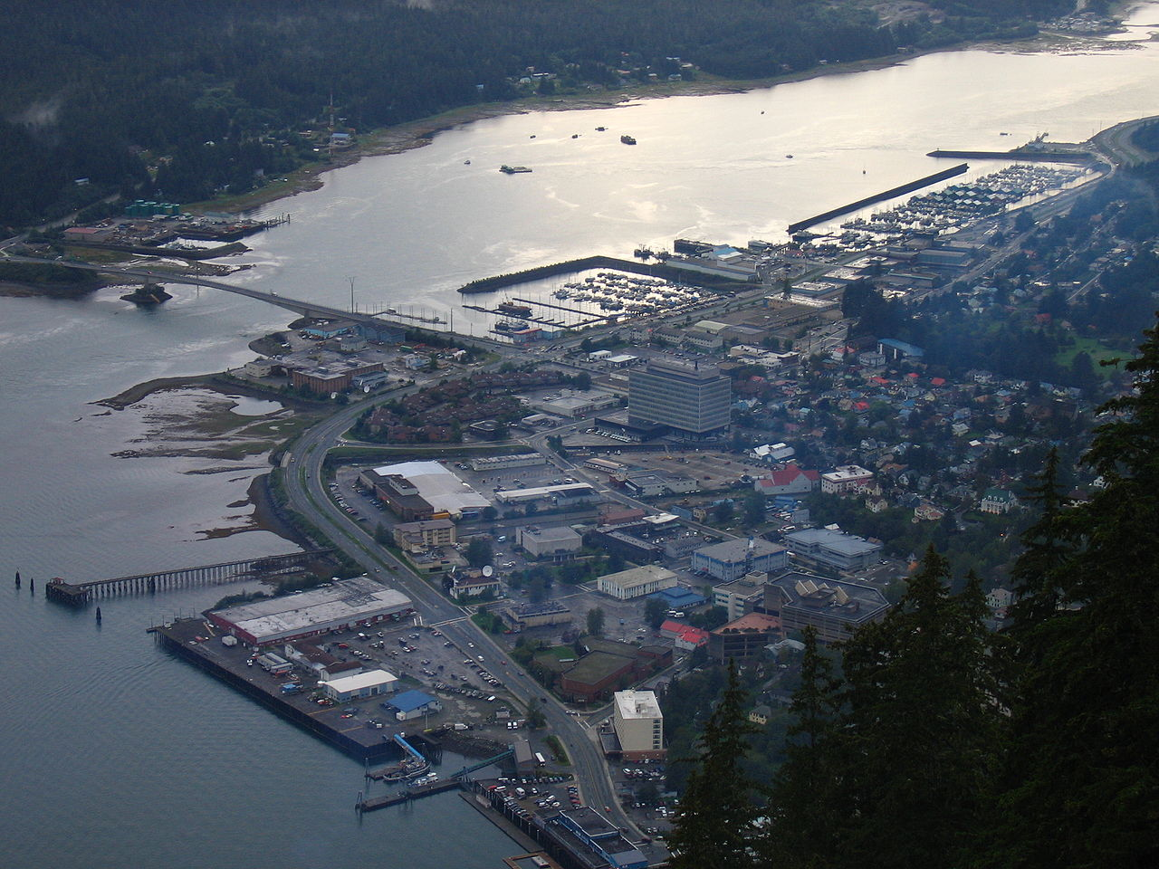
Juneau vue d' oiseau . Prise depuis le tramway fin août 2005.

Slide 7
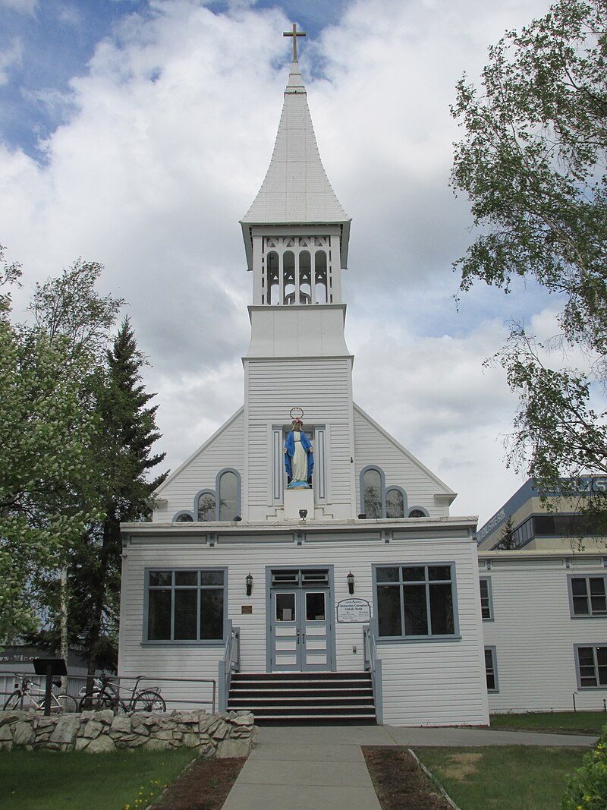
Église catholique de l'Immaculée conception à Fairbanks.

Slide 8
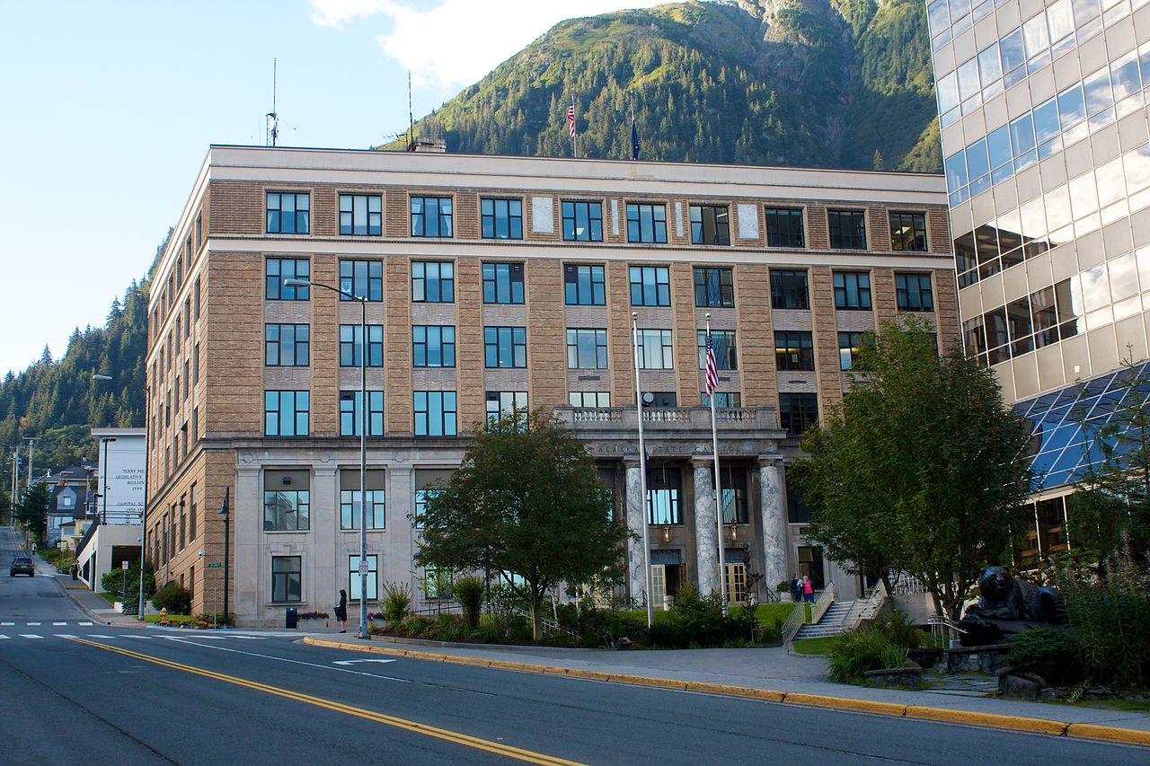
Église catholique de l'Immaculée conception à Fairbanks.

Slide 9
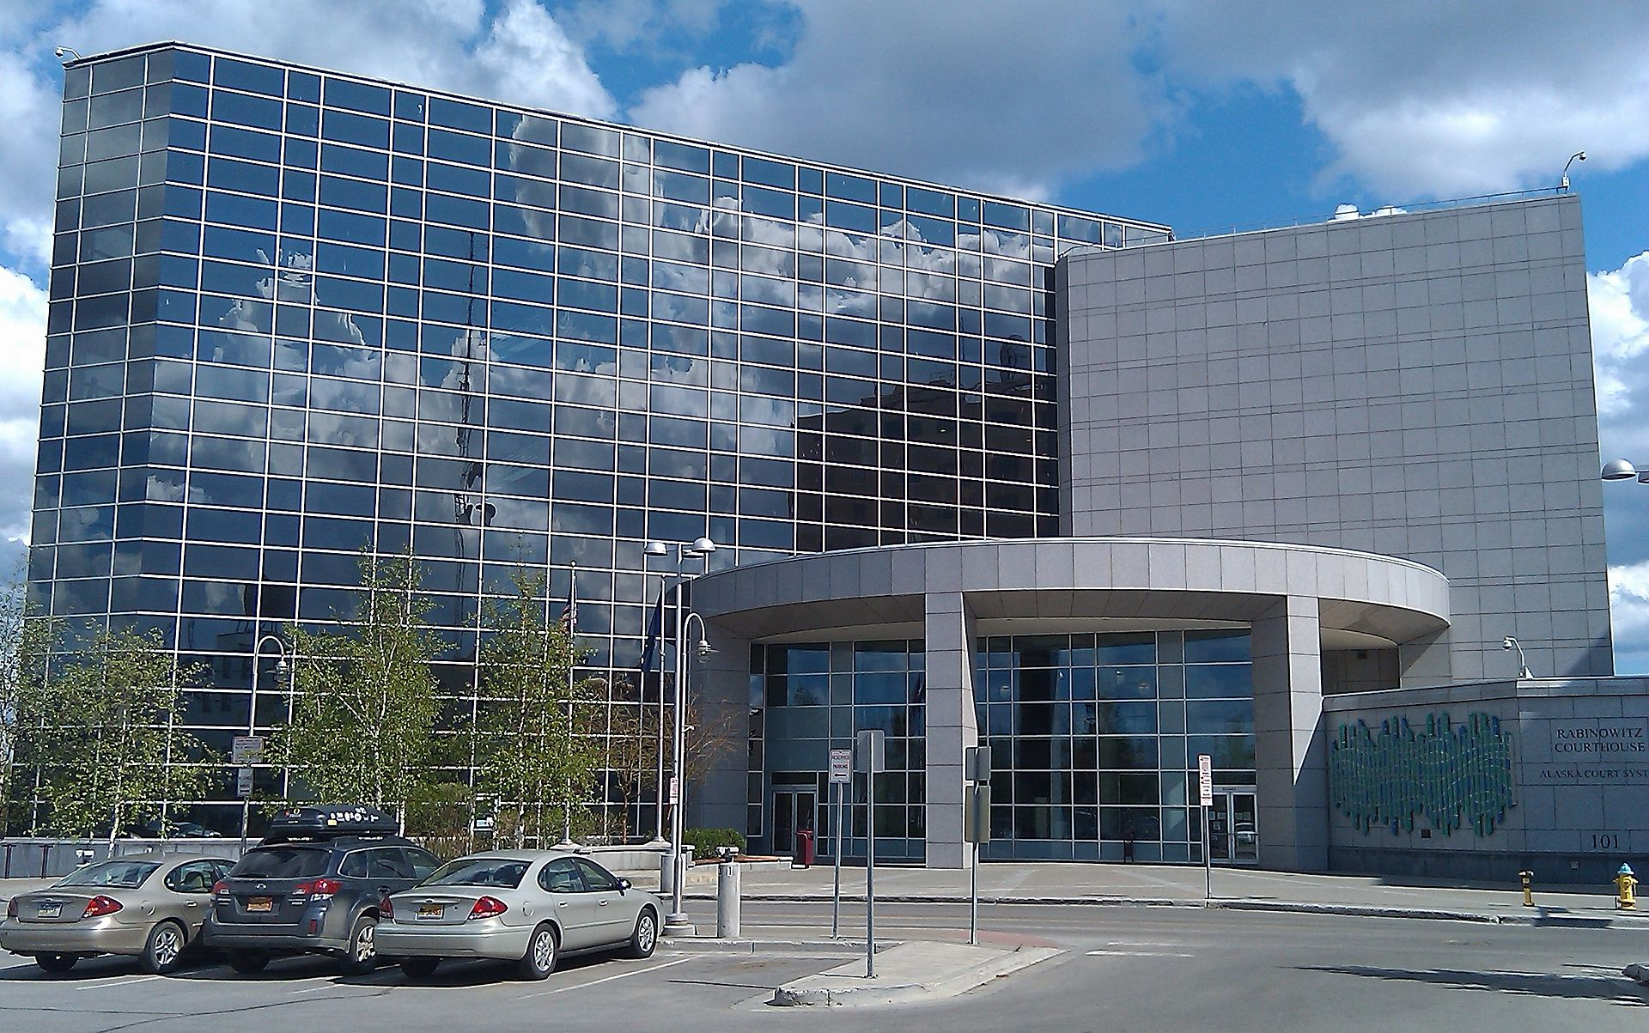
Palais de Justice de Rabinowitz.

Slide 10
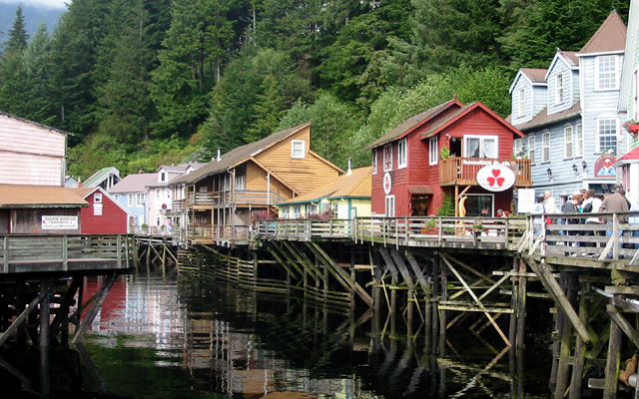
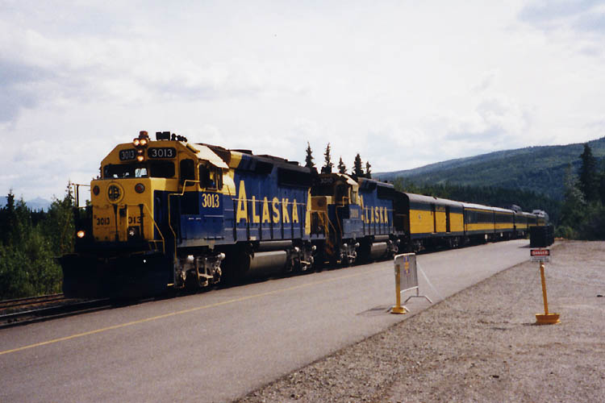
Train en Alaska.
Ketichikan Creek, Alaska.

Slide 11
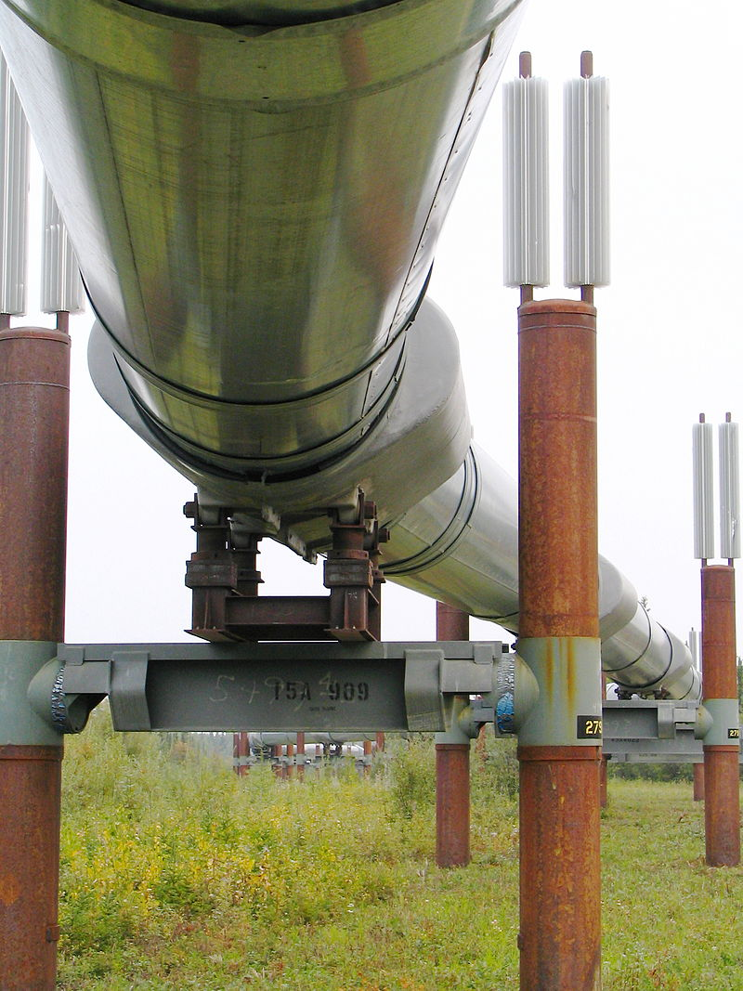
L'oléoduc trans-Alaska.

Slide 12
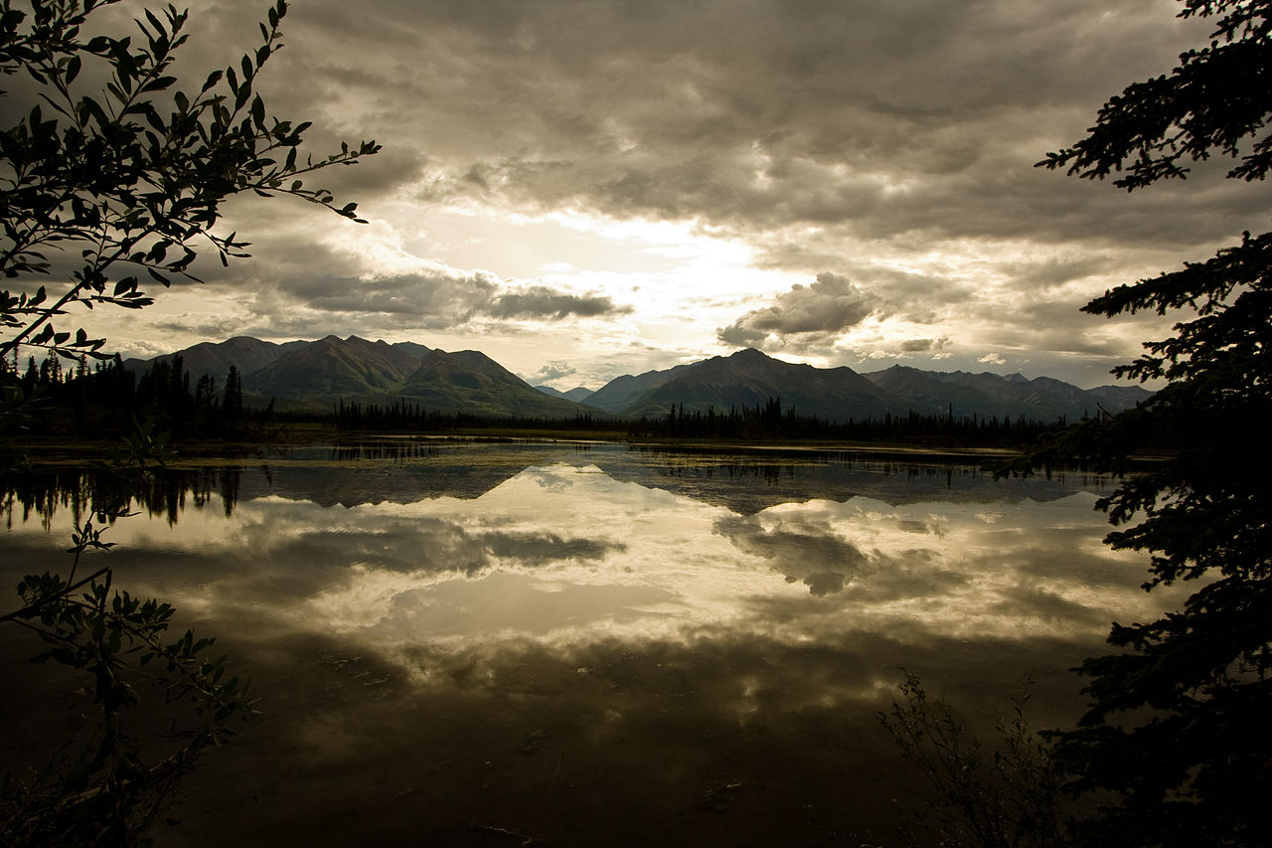
Vue entre Palmer et Glennallen.

Slide 13
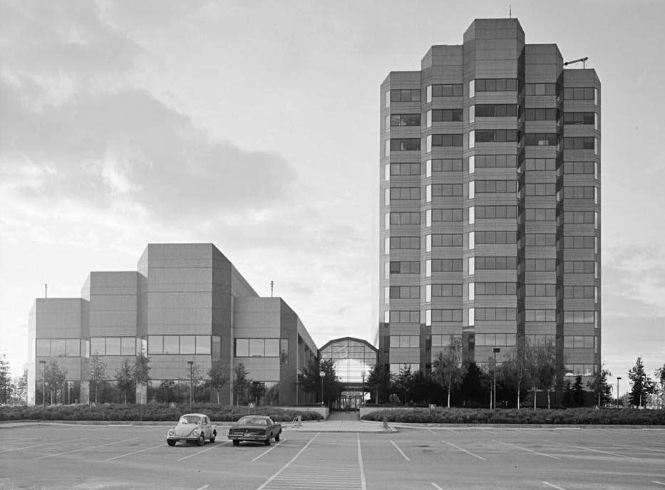
Siège de BP en Alaska à Anchorage depuis les années 1980.

Slide 14
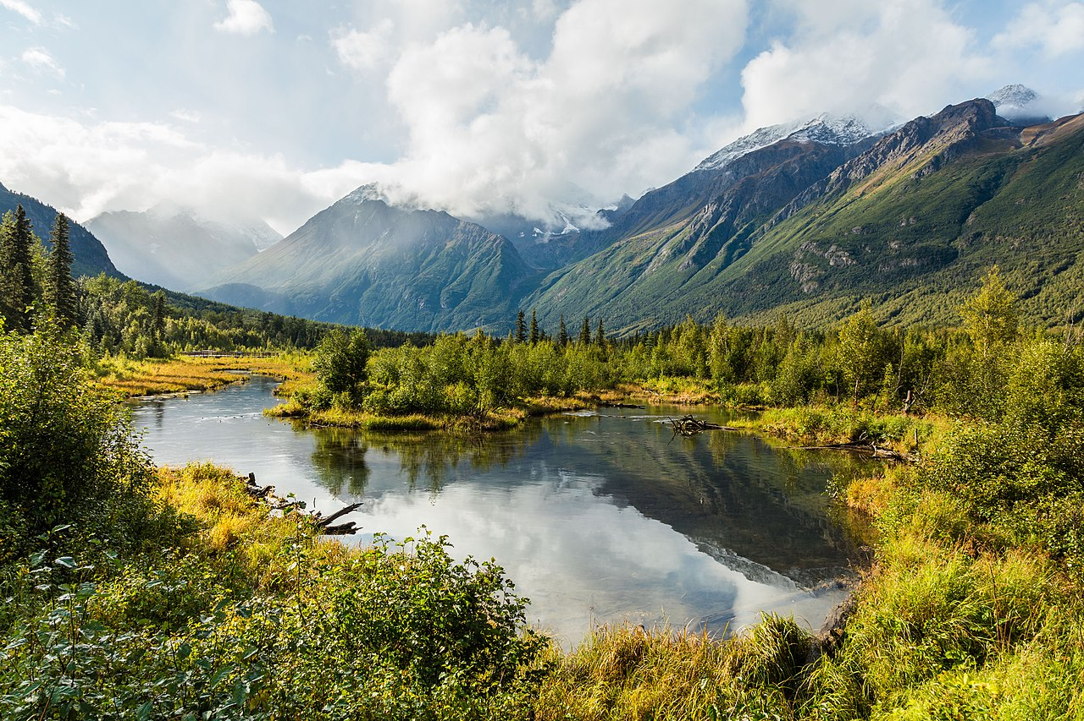
Le parc d'Eagle River (Rivière de l'aigle) dans la municipalité d'Anchorage. Septembre 2017.

Slide 15
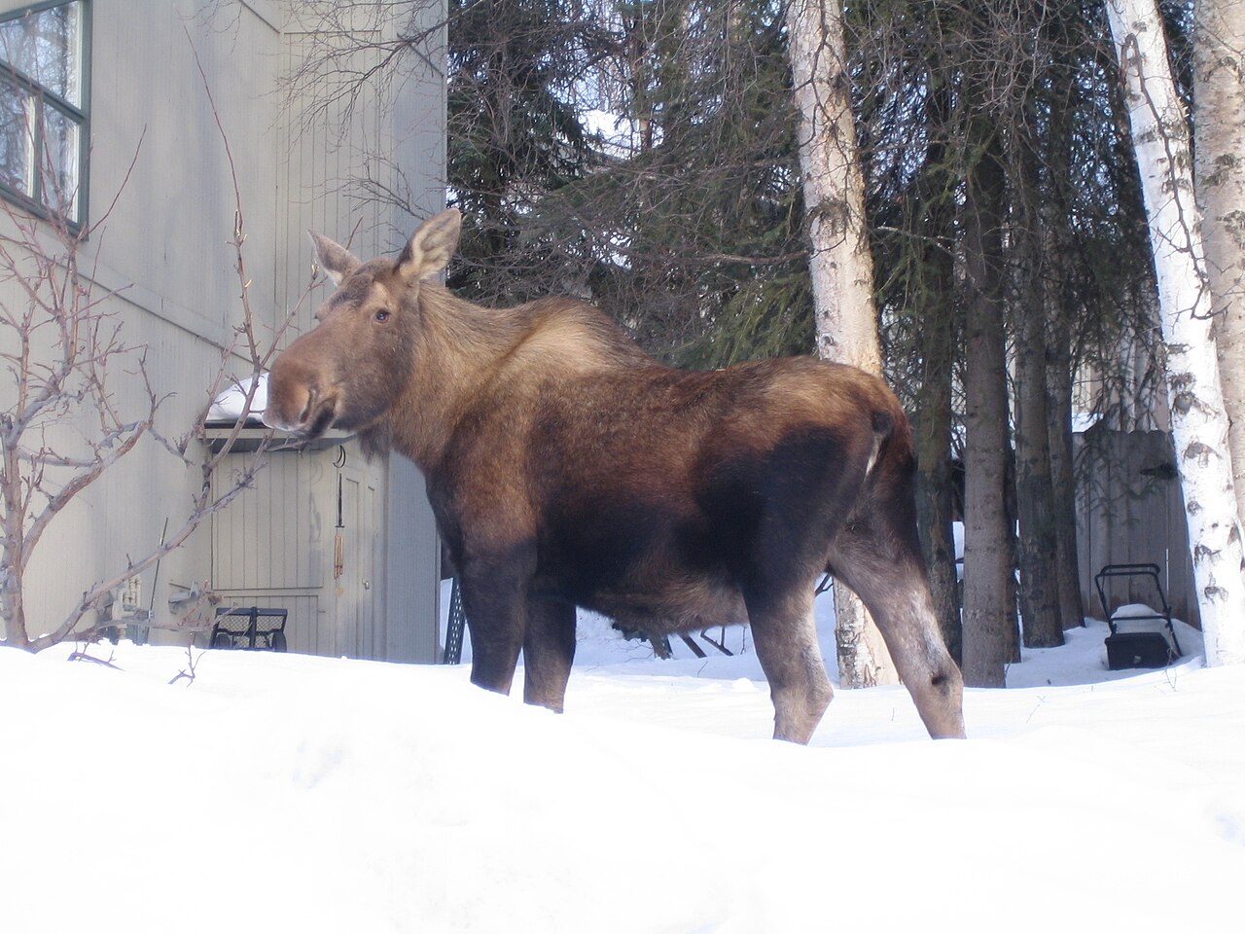
Élan dans une cour à Anchorage, en Alaska

Slide 16
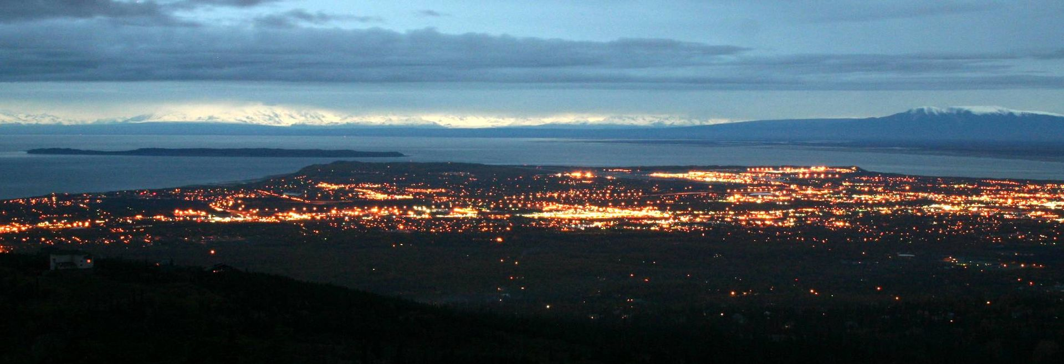
Vue sur la zone métropolitaine d'Anchorage depuis les monts Chugach.

Slide 17
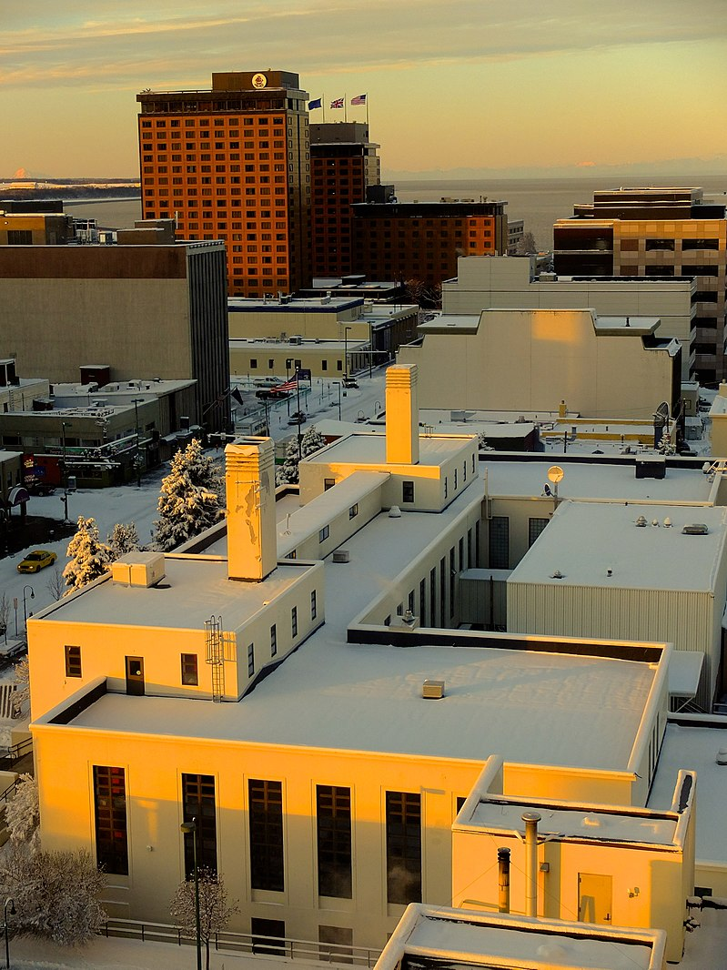
Lever de soleil sur l'Hotel Captain Cook.

Slide 18
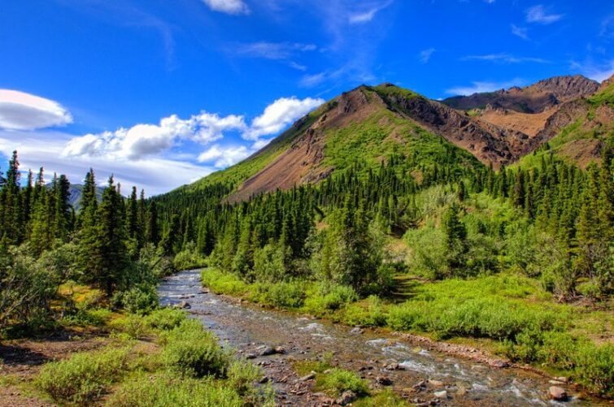
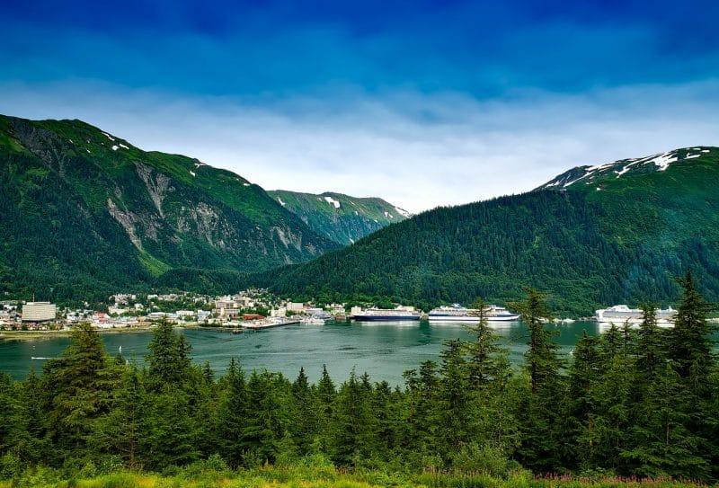
Juneau
Parc National de Denali

Slide 19
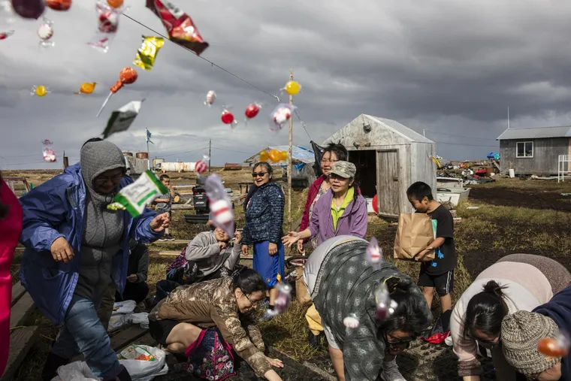
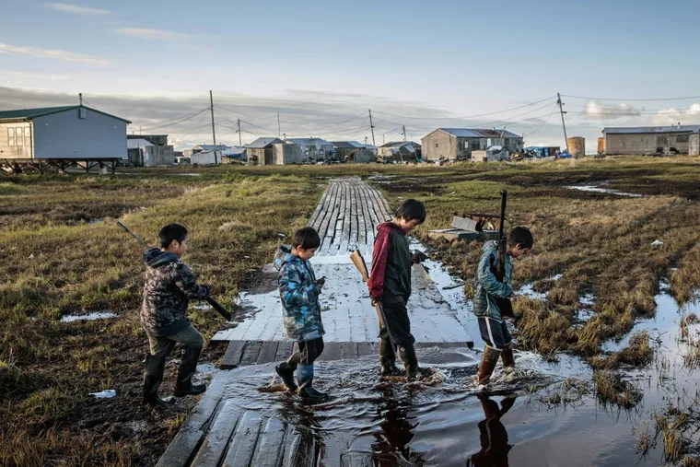
village Yupik
Des femmes se rassemblent chez Lisa et Jeff Charles pour une fête traditionnelle de chasse après la première chasse au lagopède réussie de leur fille Rayna.

Slide 20
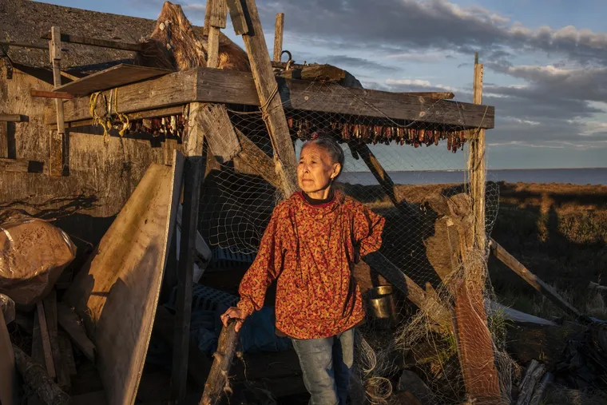
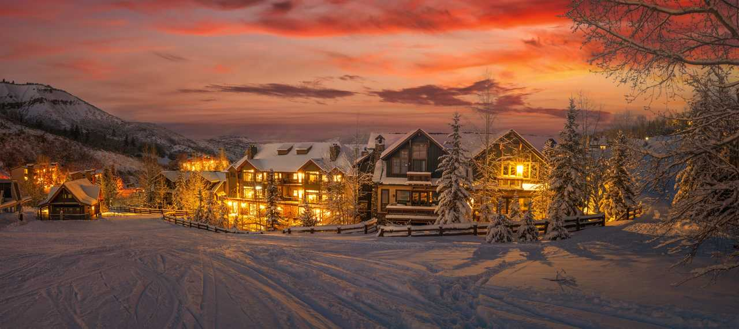
Monica Kasaiuli sèche du hareng à Newtok avant de partir pour le nouveau village de Mertarvik.
chalet-dans-un-ski-resort-en-alaska-

Slide 21
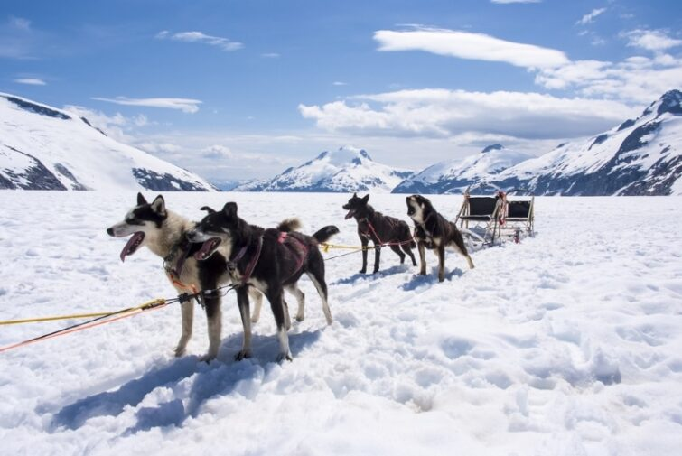
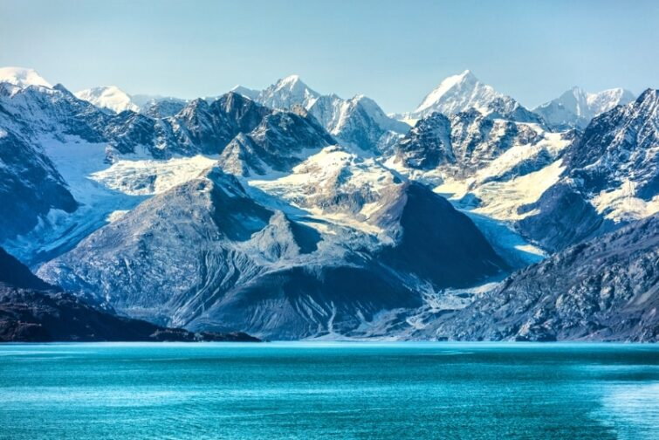
Prendre la mesure des glaciers
course-chien-de-traineau-alaska-

Slide 22
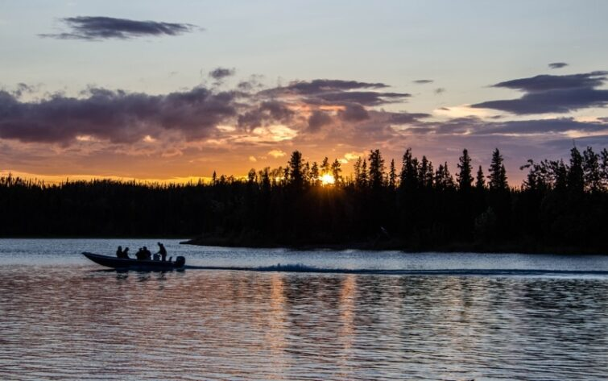
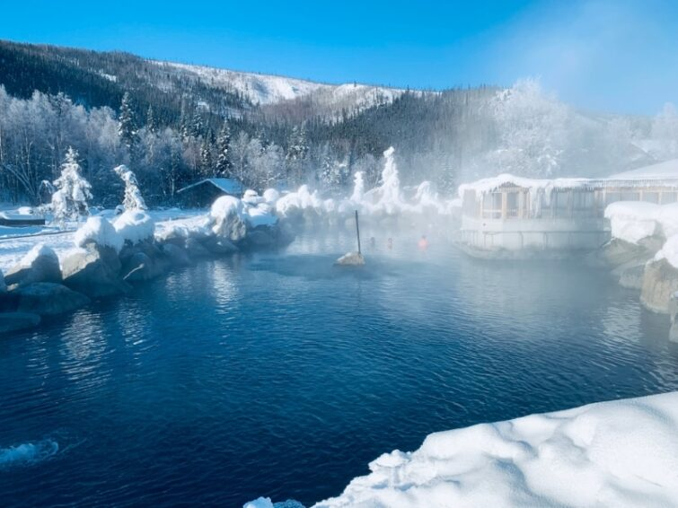
sources-eaux-chaudes-alaska-
. Pêcher en rivière

Slide 23
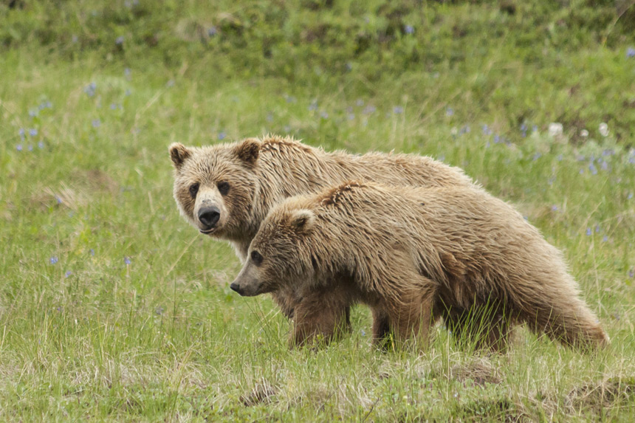
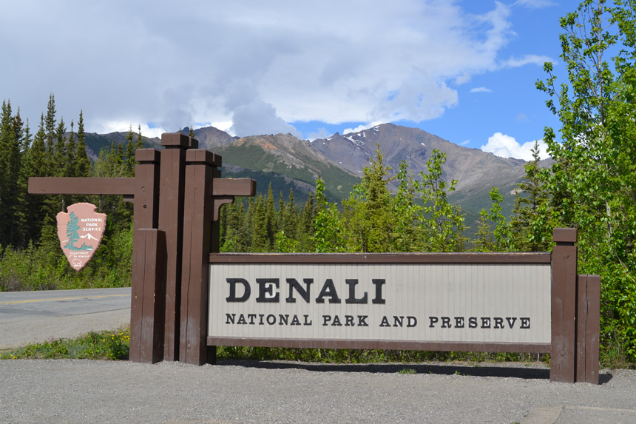
parc-national-Denali-panneau
parc-national-Denali-ours

Slide 24
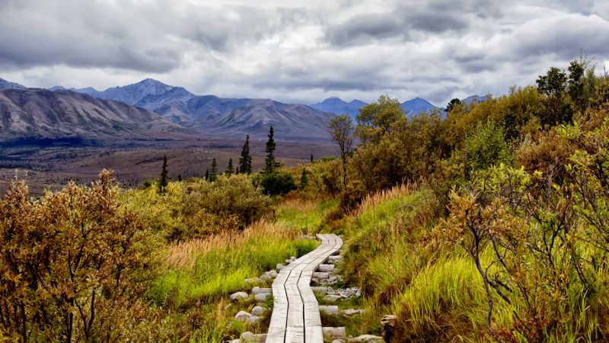
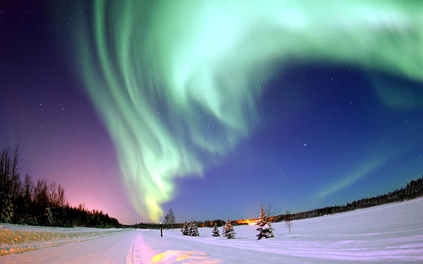
parc national et réserve de Denali, en Alaska.
aurore-boreale-alaska

Slide 25
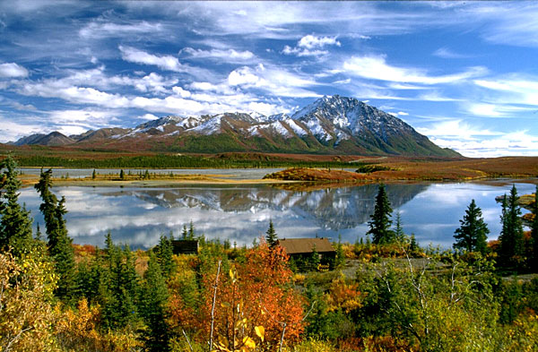
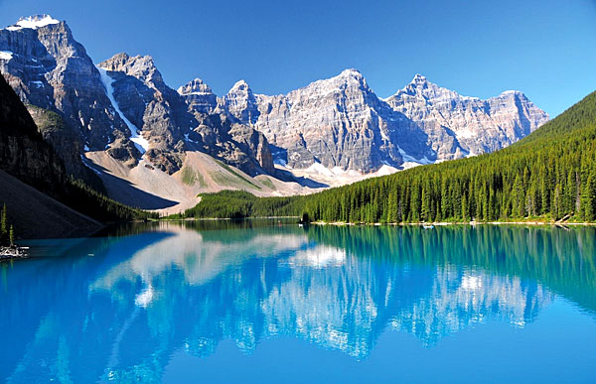
paysage-alaska-

Slide 26
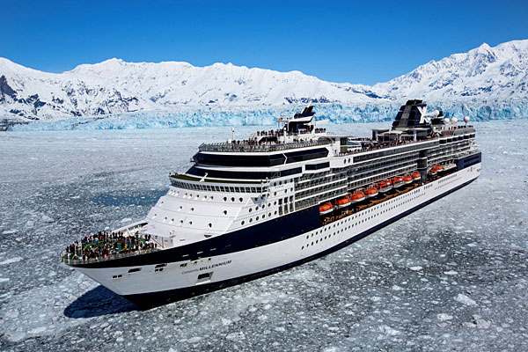
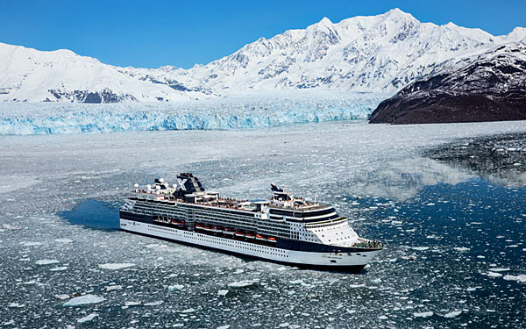
L’IDÉAL EN CROISIÈRE

Slide 27
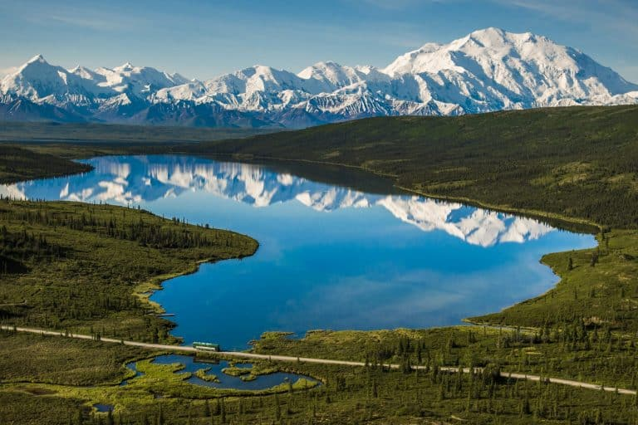
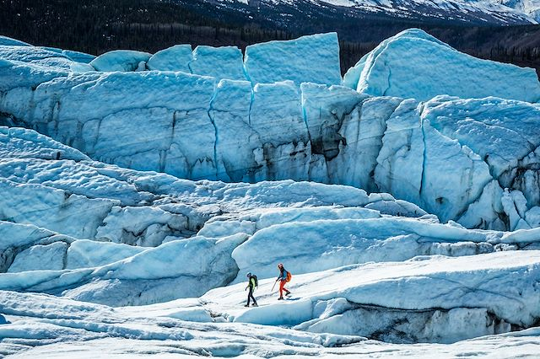

Slide 28
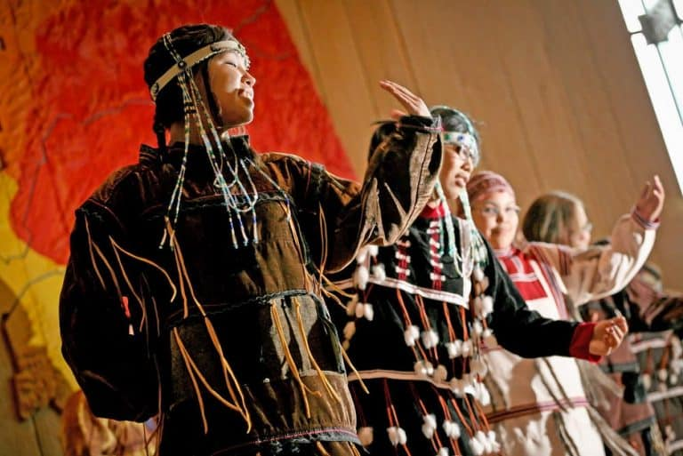
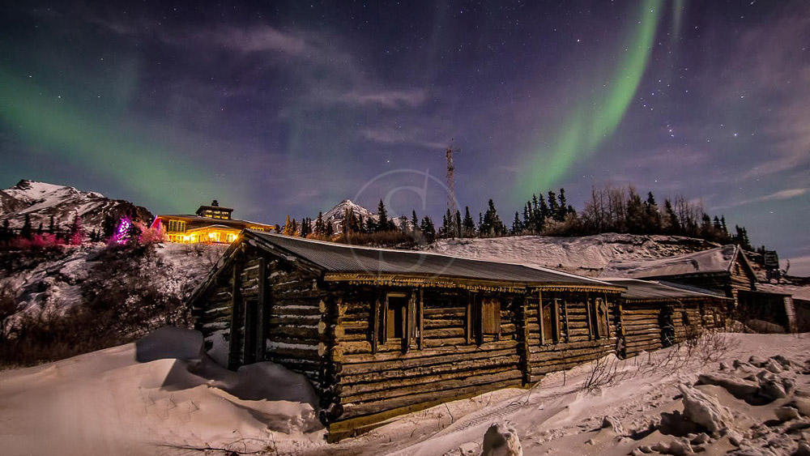
Fugue hivernale en Alaska
Spectacle au Centre du patrimoine avec des danseurs

Slide 29
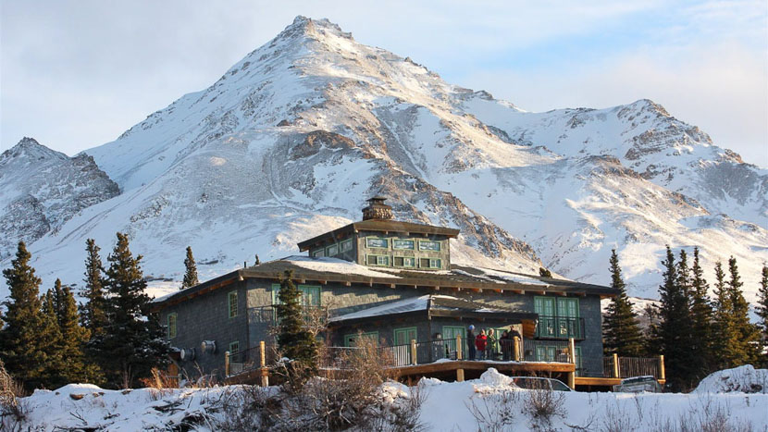
Lorient Vous A Présenté L’Alaska Etats - Unis
Les Images Et Le son Du Net
Daniel

